Slide 1
CATÁLOGO
Empresa Ecompany

Slide 2
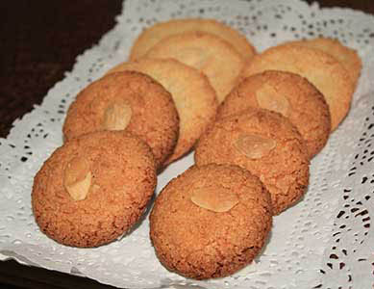
Almendrado
Pastas caseras parecidas a los mazapanes, tienen forma de torta, así como en la textura.
Precio: 4€
1 caja

Slide 3
Fartons
Dulce de bollería alargado y con azúcar glaseado típico del municipio valenciano.
Este dulce, tierno y esponjoso, fue elaborado para mojar en la horchata.
· Precio: 4,5€
300 gr.

Slide 4
Monas
Precio: 3€
La mona de Pascua es un alimento típico de la repostería española. Se prepara tradicionalmente en las regiones murciana, valenciana, catal-ana, aragonesa y castellano-manchega.
30 gr.

Slide 5
Tortas de sal
Precio: 1,50€/u
Es una mezcla de harina, aceite y sal muy típica de Alicante que se come sobretodo en la merienda.
60 gr

Slide 6
Horchata
Precio: 2,50€
Es una bebida refrescante (también postre), preparada con agua, azúcar y chufas mojadas (o molidas), además de ingredientes que poténcian su sabor, como la canela y la piel de un limón.
1 litro

Slide 7
Galletas de lacasitos
Precio: 6 unidades: 2,50€
120 gr.

Slide 8
Leche Preparada
Bebida sabrosa con leche, limon y canela.
Peso: 1 L
Precio 2 €

Slide 9
Postales
1,50€

